Slide 1







CHÀO MỪNG QUÝ THẦY CÔ
Đến dự giờ
thăm lớp

Slide 2












TRÒ CHƠI HỘP QUÀ BÍ MẬT

Slide 3









Dòng điện không đổi là dòng điện có
GO HOME
A. chiều không thay đổi theo thời gian.
B. điện lượng chuyển qua tiết diện thẳng của dây không đổi theo thời gian.
Bạn được 1 tràng pháo tay
C. cả chiều và cường độ không thay đổi theo thời gian
D. cường độ không thay đổi theo thời gian.

Slide 4
Suất điện động của nguồn điện được đo bằng đơn vị nào sau đây?
GO HOME
A. Culông (C).
B. Héc (Hz).
C. Ampe (A).
Bạn được 9 điểm nhé
D. Vôn (V).

Slide 5
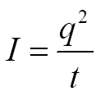


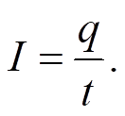
Cường độ dòng điện không đổi được tính bằng công thức nào sau đây?
GO HOME
A.
B.
Bạn được 9 điểm nhé!
C.
D.

Slide 6
Cường độ dòng điện chạy qua tiết diện thẳng của dây dẫn là 1,5A. Trong khoảng thời gian 2s thì điện lượng chuyển qua tiết diện dây là
GO HOME
A. 2 C
B. 2,5 C
Bạn được 9 điểm nhé!!
C. 3 C.
D. 3,5 C

Slide 7

Công của lực lạ khi di chuyển điện tích +3 C từ cực âm đến cực dương bên trong nguồn điện là 24 J. Suất điện động của nguồn là
GO HOME
A. 6 V
B. 8 V
Bạn được nhận một điểm 10
C. 10 V
5
D. 12 V

Slide 8

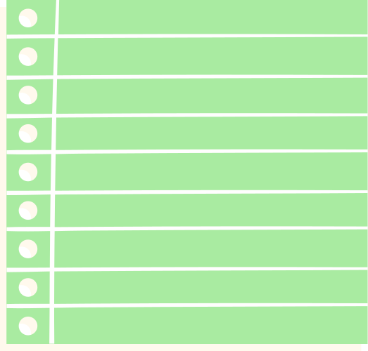






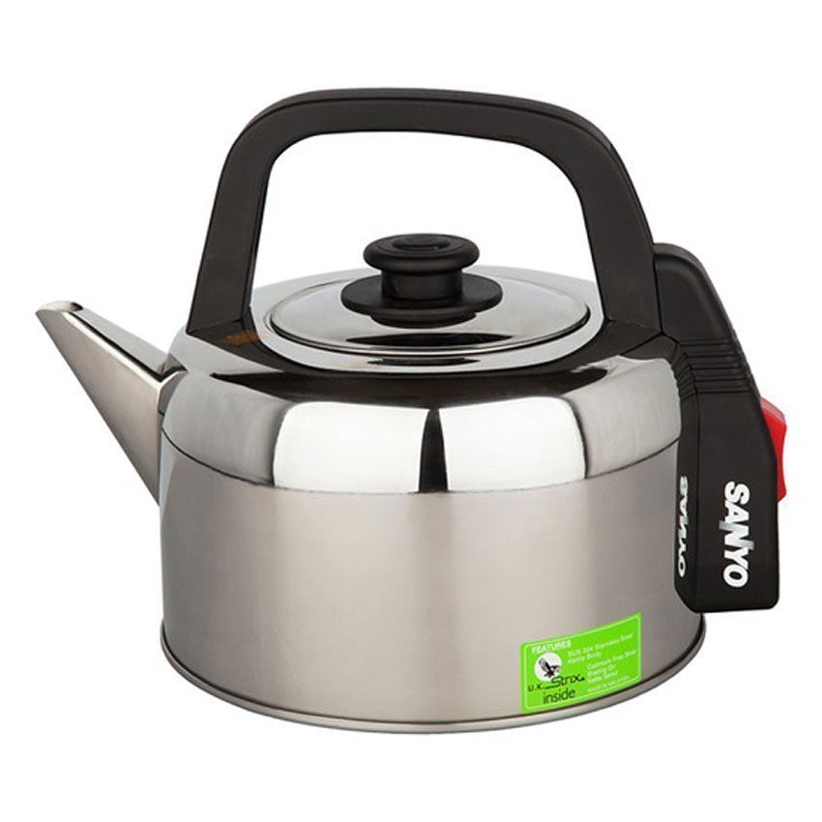
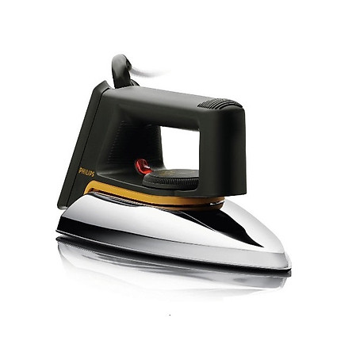




Một số thiết bị điện
Điện năng chuyển hóa thành những dạng năng lượng nào?
Đèn dây tóc
Đèn Compac

Slide 9

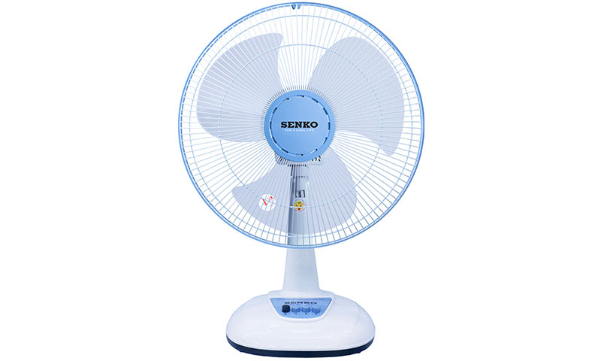
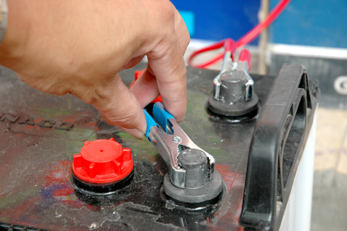
Một số thiết bị điện
Điện năng chuyển hóa thành những dạng năng lượng nào?
Ắc quy đang được nạp điện

Slide 10





VẬT LÝ 11
BÀI 8
ĐIỆN NĂNG
CÔNG SUẤT ĐIỆN

Slide 11



Bài 8: ĐIỆN NĂNG. CÔNG SUẤT ĐIỆN
R
-
-
-
-
-
-
I
I
I
I. Điện năng tiêu thụ và công suất điện
I
I
1. Điện năng tiêu thụ của đoạn mạch
I
I
- Công của lực điện:
I
-
+
I
I
I
I
A = qU = UIt
I
-
-
-
-
-
I
U
Với: U: hiệu điện thế (V)
q: điện tích (C)
I: cường độ dòng điện (A)
t: thời gian (s)
A: công (J)
- Lượng điện năng mà một đoạn mạch tiêu thụ khi có dòng điện chạy qua để chuyển hóa thành các dạng năng lượng khác được đo bằng công của lực điện thực hiện khi dịch chuyển có hướng các điện tích.
Yêu cầu C3

Slide 12
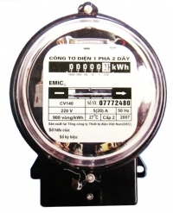
C3: Dụng cụ gì để đo điện năng tiêu thụ? Mỗi số đo của dụng cụ đó có giá trị là bao nhiêu Jun?
⇒ Công tơ điện:
- Mỗi số đếm của công tơ ứng với điện năng sử dụng là: 1kW.h
1kW.h = 3.600.000J
1
0 0 0 0
9
0 0 0 1
0
kW.h
0
số đếm của công tơ điện

Slide 13

Bài 8: ĐIỆN NĂNG. CÔNG SUẤT ĐIỆN
I. Điện năng tiêu thụ và công suất điện
1. Điện năng tiêu thụ của đoạn mạch
A = qU = UIt
Công suất tỏa nhiệt trên R được xác định như thế nào?
2. Công suất điện
- Công suất điện của một đoạn mạch là công suất tiêu thụ điện năng của đoạn mạch đó
⇒ Đơn vị: Oát (W)

Slide 14


Bài 8: ĐIỆN NĂNG. CÔNG SUẤT ĐIỆN
I. Điện năng tiêu thụ và công suất điện
II. Công suất tỏa nhiệt của vật dẫn khi có dòng điện chạy qua
- Nhiệt lượng tỏa ra khi có dòng điện chạy qua điện trở:
Q = A = UIt
1. Định luật Jun – Len-xơ:
Đơn vị của Q:Jun (J)
- Nhiệt lượng tỏa ra ở một vật dẫn tỉ lệ thuận với điện trở của vật dẫn, với bình phương cường độ dòng điện và với thời gian dòng điện chạy qua vật dẫn đó.
- Theo định luật Ôm:
James Prescott Joule
(1818 - 1889)
là một nhà vật lý người Anh sinh tại Salford, Lancashire.

Slide 15
Bài 8: ĐIỆN NĂNG. CÔNG SUẤT ĐIỆN
I. Điện năng tiêu thụ và công suất điện
II. Công suất tỏa nhiệt của vật dẫn khi có dòng điện chạy qua
2. Công suất tỏa nhiệt của vật dẫn khi có dòng điện chạy qua
Công và công suất của nguồn được tính theo CT nào?
- Công suất tỏa nhiệt P ở vật dẫn khi có dòng điện chạy qua đặc trưng cho tốc độ tỏa nhiệt của vật dẫn đó.

Slide 16



Bài 8: ĐIỆN NĂNG. CÔNG SUẤT ĐIỆN
III. Công và công suất của nguồn điện
1. Công của nguồn điện:
2. Công suất của nguồn điện:
- Công của các lực lạ bên trong nguồn điện bằng điện năng tiêu thụ trong toàn mạch.
(W)
A_{ng} = q.E = E.I.t
(J)

Slide 17





Bài 8: Điện năng – Công suất điện
A_{ng} = q.E
= E.I.t
A = U.q = U.I.t
Q = RI²t
Điện năng và công suất tiêu thụ của đoạn mạch
Công suất tỏa nhiệt của vật dẫn khi dòng điện chạy qua
Định luật
Jun – Len-xơ
Công và công suất của nguồn điện

